Slide 1
Муниципальное бюджетное образовательное учреждение «средняя образовательная школа № 4»
Проект на тему:
«Моя нерассказанная история»
Выполнил ученик
4 «А» класса
Шансков Иван

Slide 2
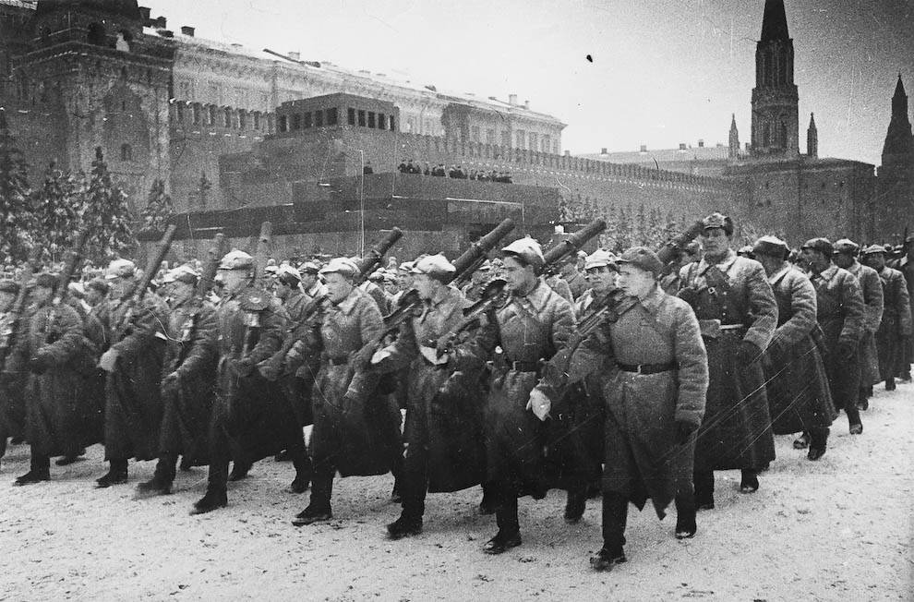
Ах, война, что ж ты сделала, подлая: стали тихими наши дворы, наши мальчики головы подняли, повзрослели они до поры, на пороге едва помаячили и ушли за солдатом солдат… До свидания, мальчики! Мальчики, постарайтесь вернуться назад!

Slide 3
Много лет прошло со дня великой Победы советских войск над немецко-фашистскими захватчиками, но и сейчас 9 Мая всеми нами отмечается с почётом и гордостью.
Я хочу рассказать о своих прадедах, которые воевали на фронте во время Великой Отечественной войны. Сам я их не помню, но мне о них рассказывали мои бабушки и дедушки.

Slide 4
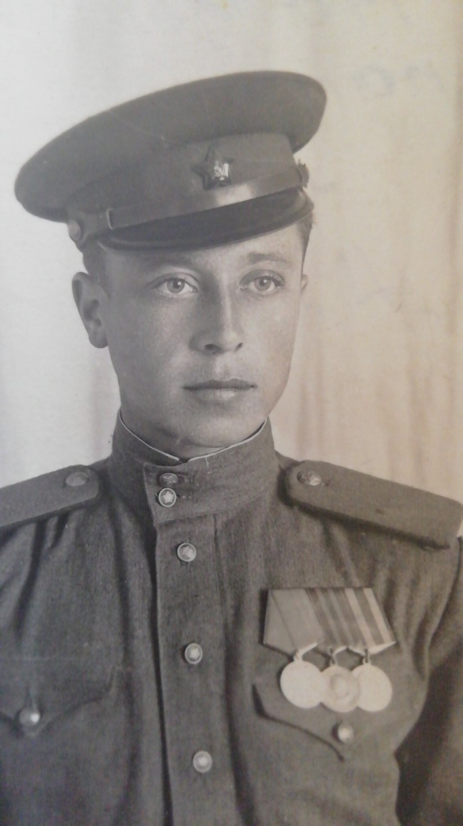
Мой прадед- участник Великой Отечественной войны
Шансков Алексей петрович

Slide 5
Мой прадедушка — Шансков Алексей Петрович. Родился в 1926 году в городе Туле. В самые первые дни Великой Отечественной войны Алексей Петрович был призван в ряды Красной Армии. После нескольких недель обучения его отправили на фронт.
Мой прадед был отважным командиром взвода пулемётчиков, который сражался с немецко-фашистскими войсками. Из рассказа моих родных я узнал, что прадед был ранен и комиссован. Имел боевые награды. к сожалению, они не сохранились до наших дней. Умер алексей петрович 24 июля 1961 года. Захоронен в городе Туле.

Slide 6
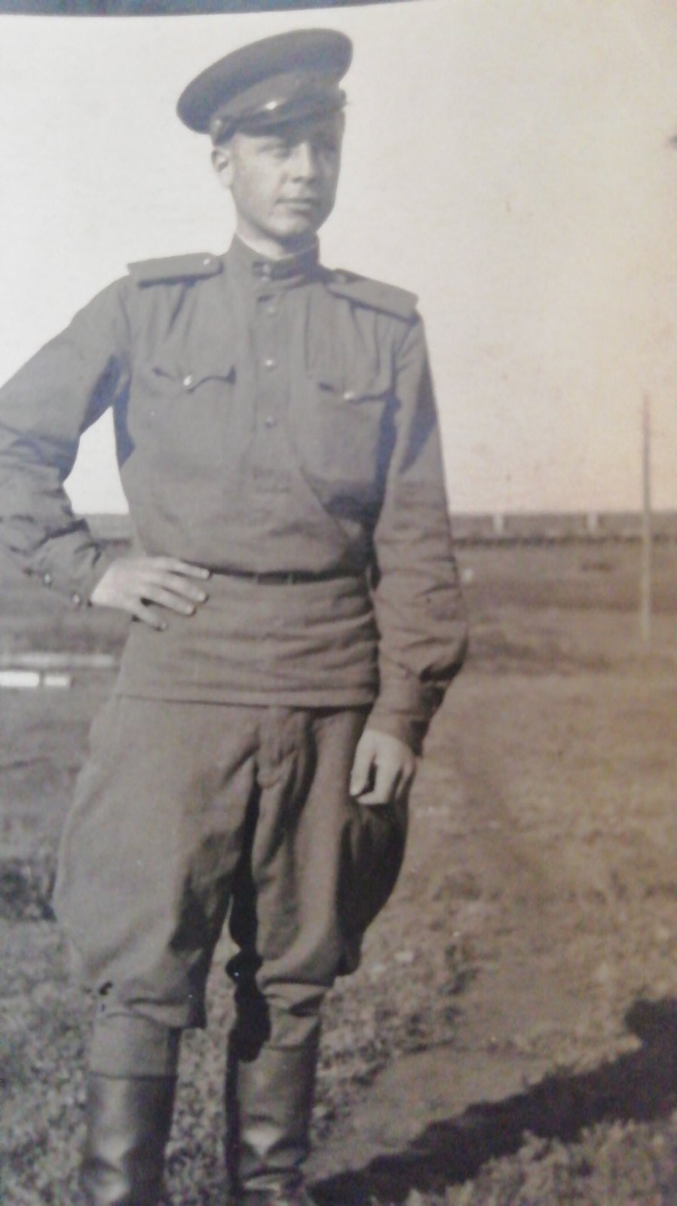
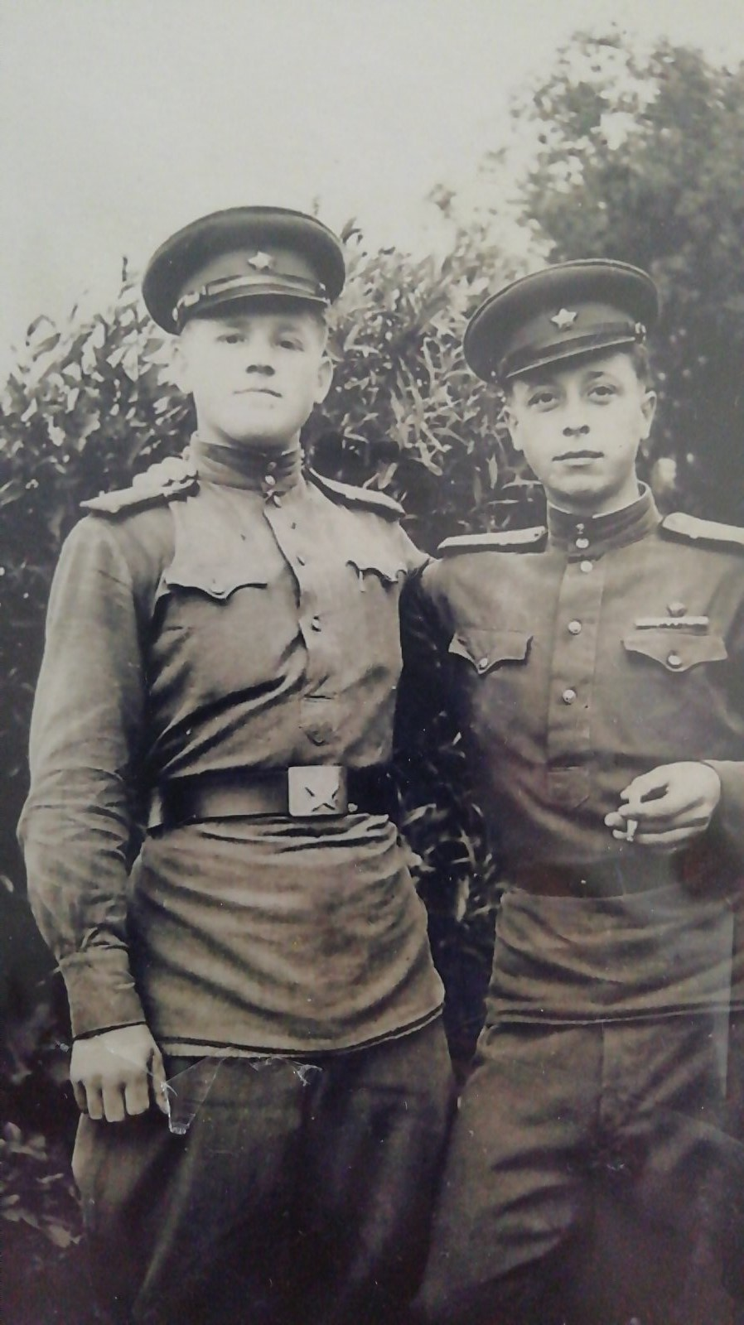

Slide 7
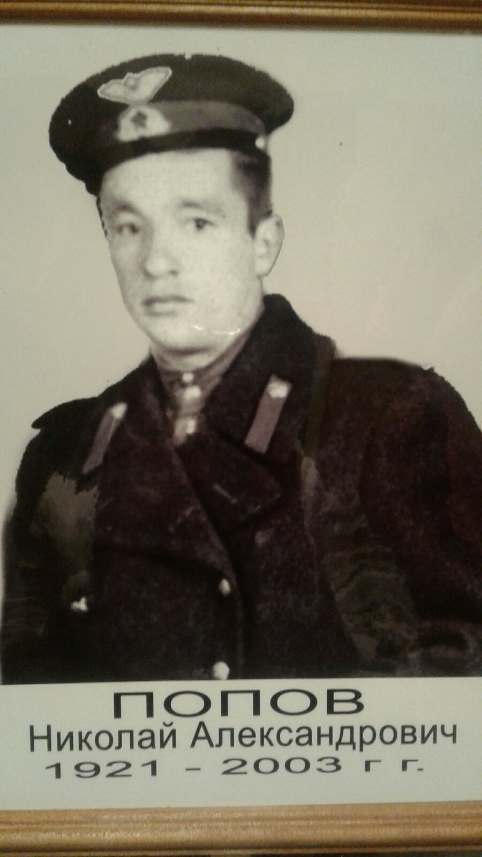
Мой прадед- участник Великой Отечественной войны
Попов николай александрович

Slide 8
Мой прадедушка — Попов Николай Александрович. Родился 18 декабря 1921 года в городе Собинка. Мой прадед прожил честную и справедливую жизнь, был скромным человеком. О войне много не говорил, он не считал это подвигом. Он считал, что защищать Родину – это долг каждого.
Не любил прадедушка рассказывать о войне: тяжёлые это воспоминания. Столько друзей потеряно на полях сражений! Умер 21 января 2003 года. Захоронен в городе Собинка.

Slide 9
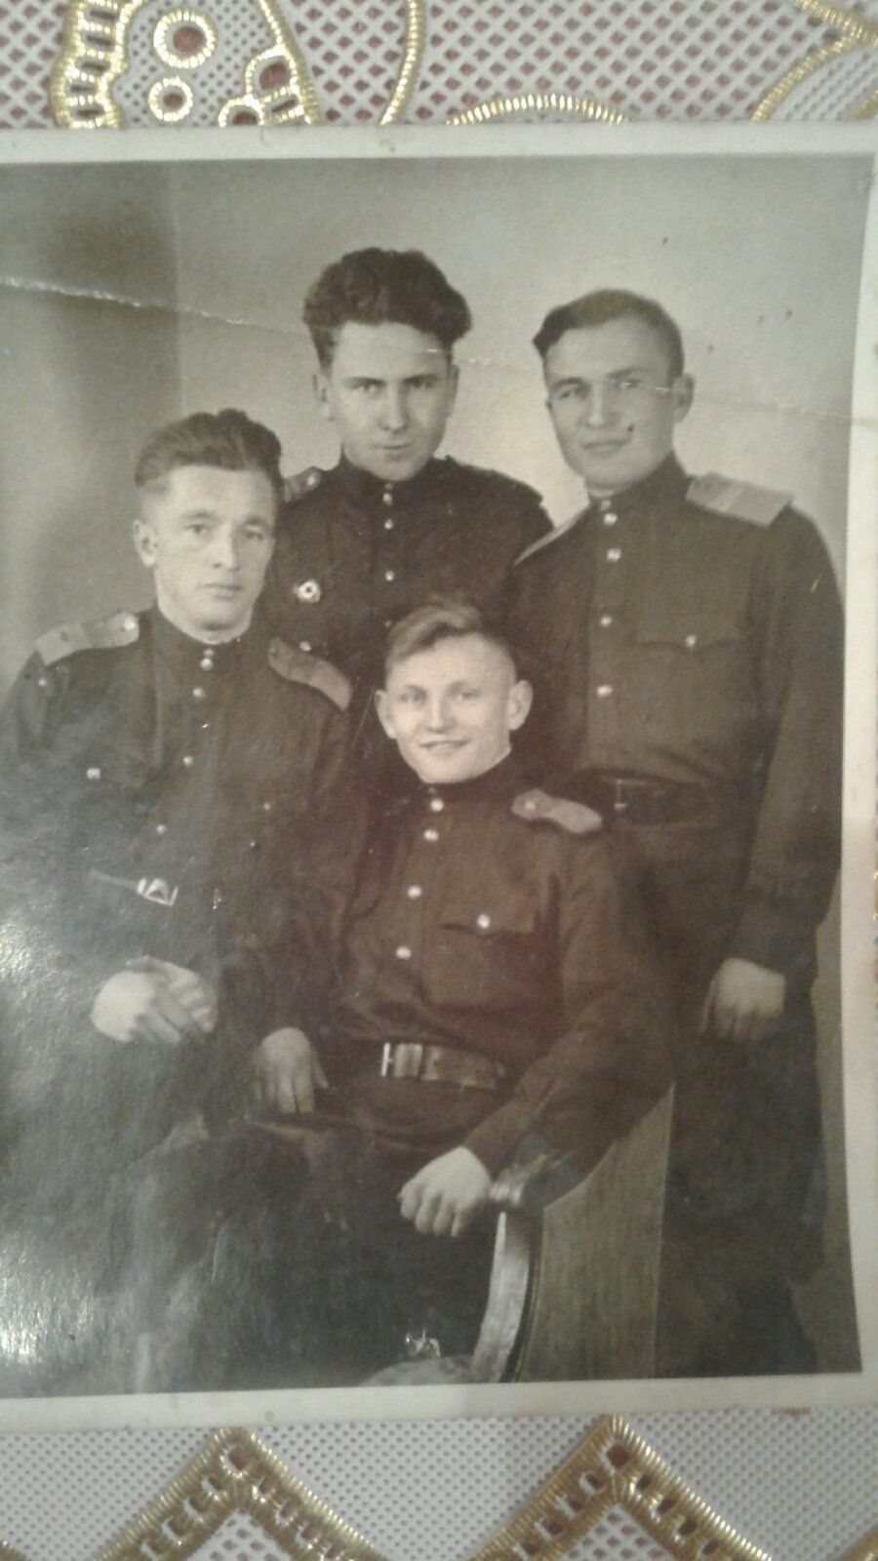
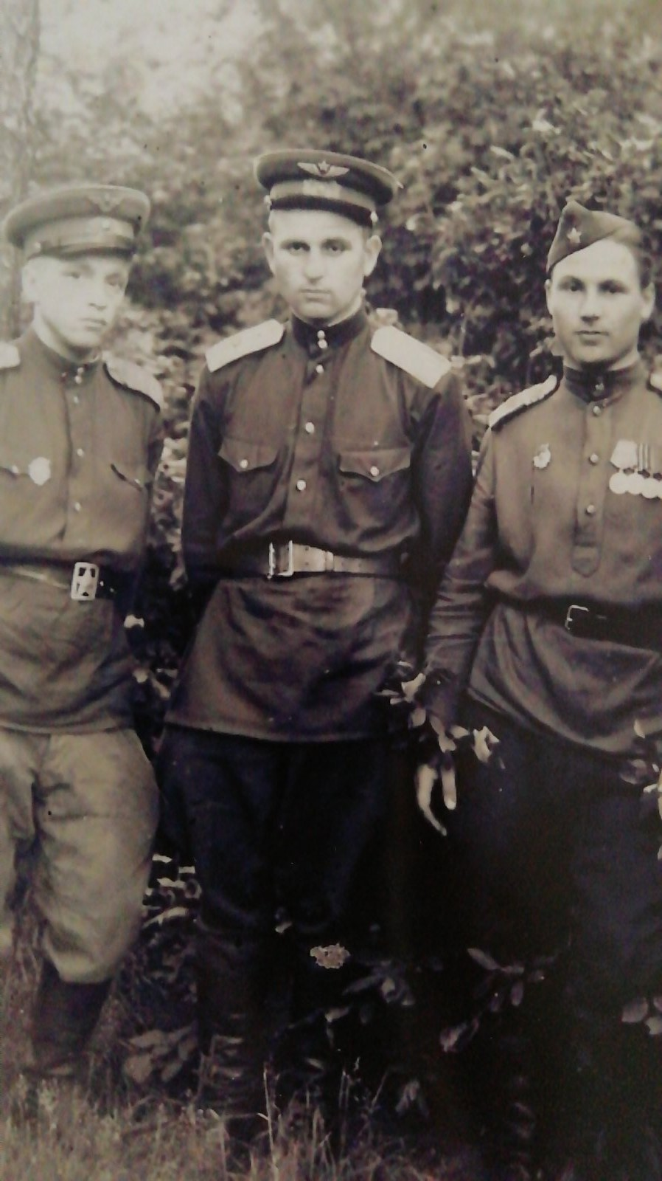

Slide 10
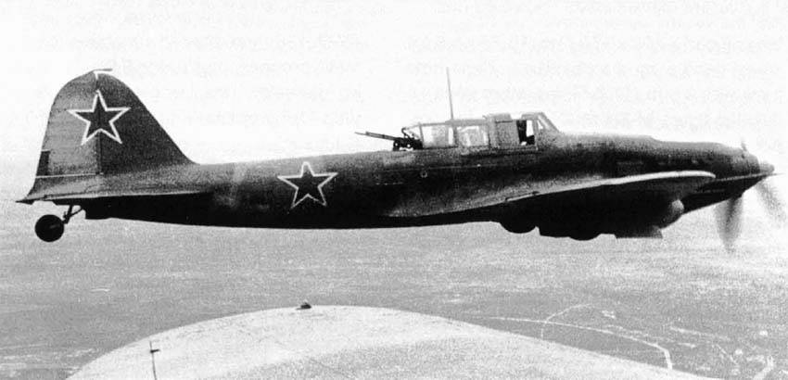
Николай александрович летал на штурмовике ил-2. Однажды, когда он был сбит, экипаж начал гореть. Прадедушка получил серьёзную травму глаз, полгода носил повязку на глазах, восстанавливался.
но несмотря на все эти невзгоды, он всё же продолжил борьбу с немецко-фашистскими захватчиками.

Slide 11
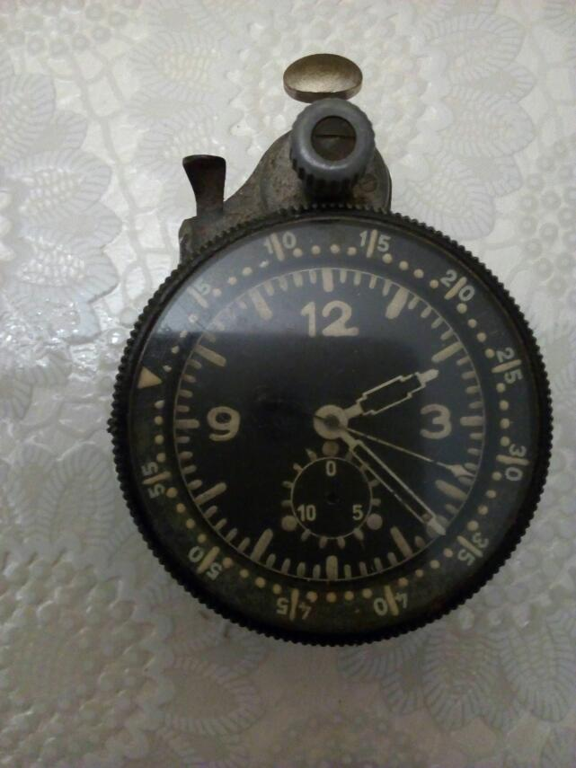
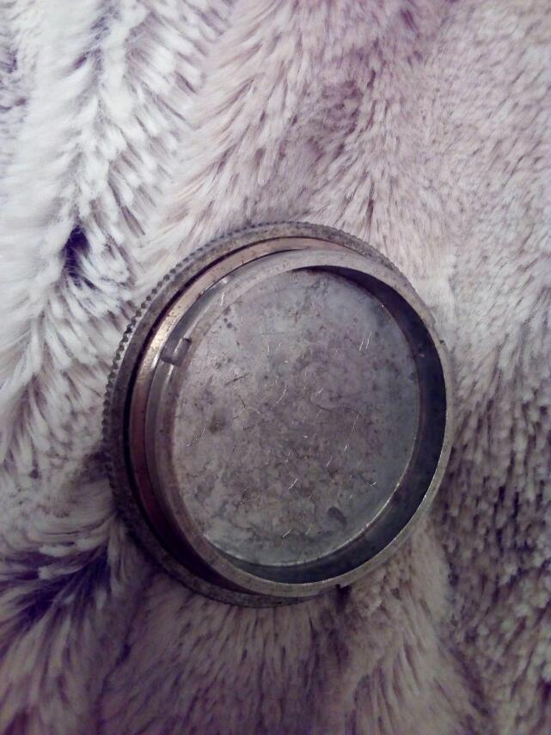
А это часы со сбитого моим прадедушкой немецкого самолёта. На задней крышке нацарапано Попов н. 9.3.1945 германия.

Slide 12
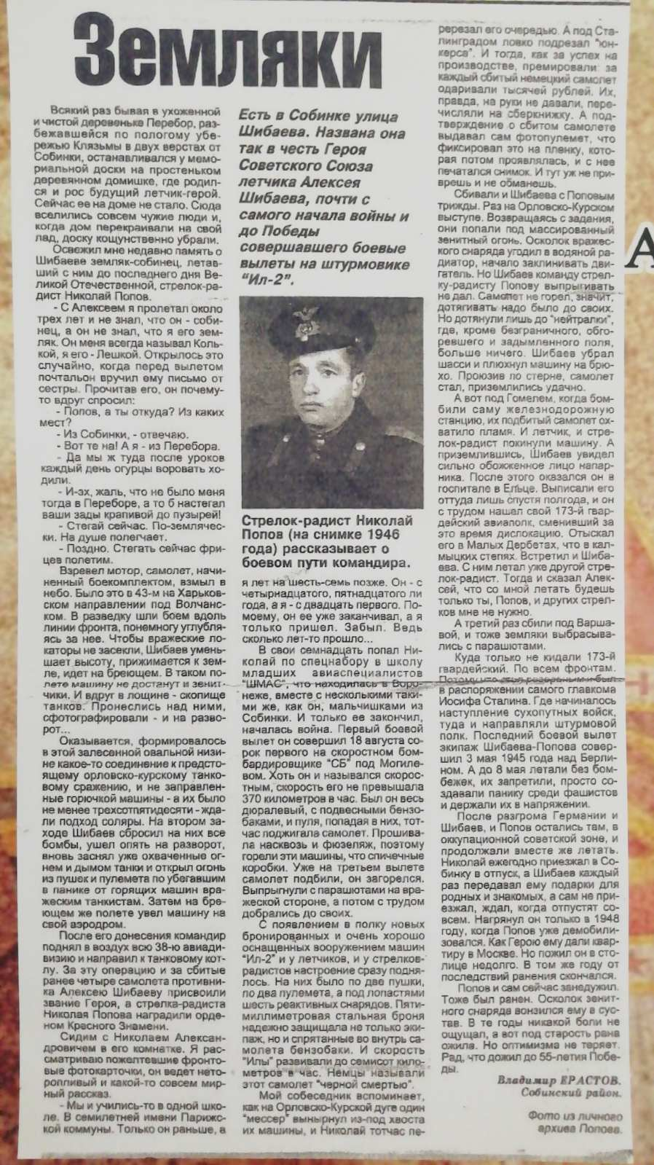
у николая александровича Даже брали интервью, в котором прадедушка Поделился воспоминаниями о том, как он прошёл свой боевой путь командира.

Slide 13
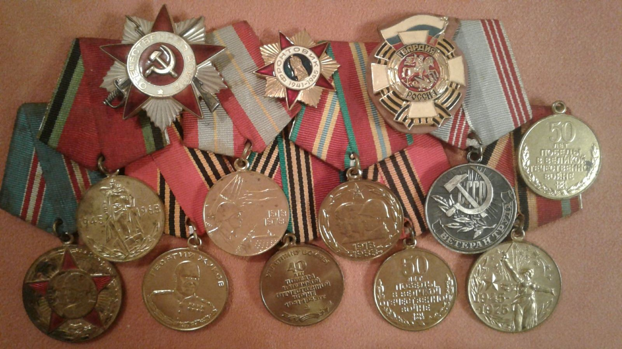
Прадедушка награждён медалями и орденами за боевые заслуги перед отечеством.

Slide 14
Люди уходят из жизни, а память о них будет жить веками в их детях, внуках, правнуках.…У николая александровича выросла достойная смена. Когда пришла пора отдать священный долг Родине, его внуки встали в солдатский строй.
Бережно хранятся в нашей семье фронтовые вещи прадедов: медали и пожелтевшие от времени фотографии. Пересматривая снимки, я понимаю, что победа не стареет. Пройдет сто лет, а она будет в наших сердцах такой же молодой, как в светлом сорок пятом, потому что ослепительно молоды были солдаты, которые ее добывали.

Slide 15
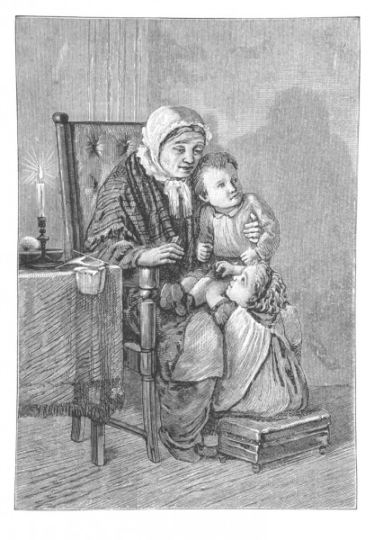
Мне очень жаль, что я не застал прадедушек живыми, но я ими очень горжусь. Всю войну они защищали свою Родину от фашистов. Мне кажется, что мои прадедушки внесли большой вклад в Победу. Они проявили в боях с фашистами храбрость и героизм. Мне очень хочется быть похожим на них.
Когда мои дедушки и бабушки с особым блеском в глазах и грустью в голосе рассказывают мне о тех днях, показывая потускневшие фотографии прошлых лет, я ярко представляю себе события тех лет и проникаюсь гордостью за свою страну!

Slide 16
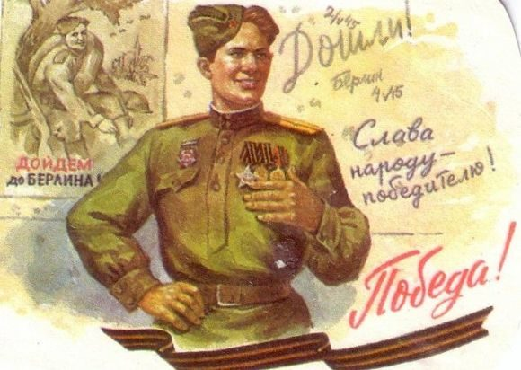
Для меня и моих сверстников Великая Отечественная война – это что-то очень далёкое. Мы знаем о ней по рассказам взрослых, по Урокам Победы, которые проводят в школе наши учителя.
Мы благодарны погибшим и ныне живущим солдатам той страшной войны, которые освободили нашу страну, дали ей будущее, жизнь. Память о Великой Отечественной войне жива. Об этом нельзя забывать. Она всегда будет волновать наши сердца, а 9 Мая останется самым дорогим сердцу каждого человека праздником.

Slide 17
Со дня Великой Отечественной войны прошло 75 лет, но память о произошедших событиях живёт в каждой семье, в каждом бьющемся сердце наших бабушек, дедушек, отцов и матерей, и я горд тем, что у меня были такие прадеды, которые вместе с советскими солдатами победили в этой страшной, грозной войне, подарив нам чистое и мирное небо над головой.

